Slide 1

家庭会员
帮助提倡多代的狮子会为他们的社区服务，满足人道主义的需求，鼓励和平，并促进国际的理解。
1

Slide 2
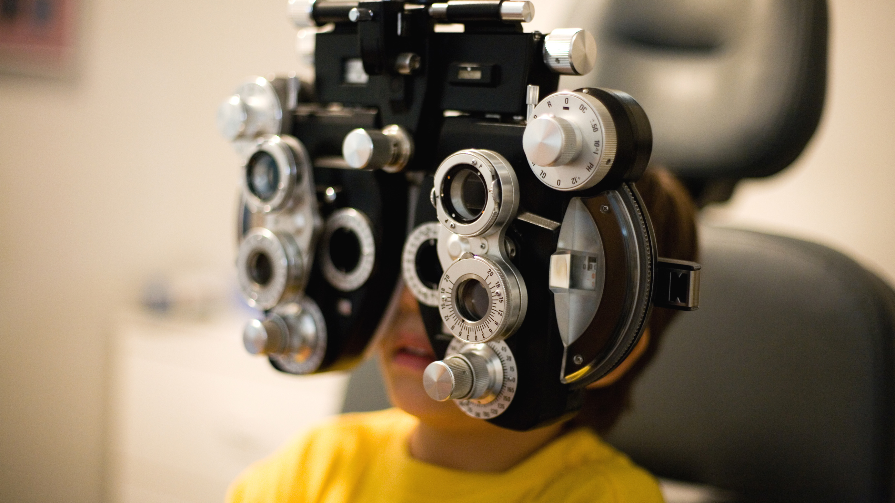


家庭会员的基本知识
2

Slide 3

aa
家庭会员的基本知识
为什么要让家庭成员参与服务？
提高天伦之乐的品质
成为模范榜样
帮助您的社区
3

Slide 4

谁有资格参加家庭会员计划？
家庭会员计划适用于以下的家庭成员：
符合狮子会会员的资格
目前属于或加入同一个狮子会
居住在同一家庭中，并且彼此间具有由出生、婚姻或其他法律上产生的关系
4

Slide 5

家庭会员是一个计划，提供狮友机会，让其他的家庭成员更容易地为社区服务。
该计划提供家庭成员会费的优惠，使得成为会员更为容易。
会费的优惠由区决定。
家庭会员是什么？
5

Slide 6
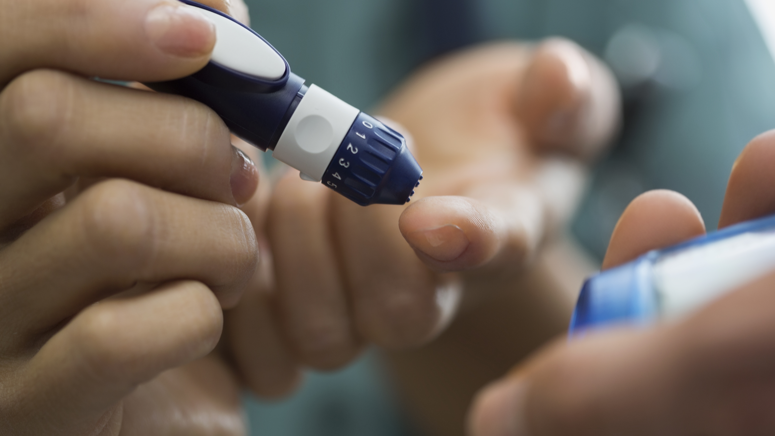
着手开始
6

Slide 7
从何处着手开始？
尽管有很多好处，家庭的概念并不适合所有的分会。为了成功地实施适合家庭的分会概念，您需要全体会员的接受和热忱。
在进行之前，确保您彻底了解并准备好做必要的更改，以便将家庭纳入您的狮子会。
向贵分会介绍此构想。说明家庭的概念及它对分会的影响。
如果您的分会会员赞成进一步探讨这个构想，请成立一个委员会，以了解将会影响贵分会的所有重要问题。为委员会设定一个报告结果的最后期限。
如果分会会员赞成着手进行，请列出目标并拟定行动计划，以便在分会内实施必要的改变。
在做了改变并且贵分会已经适应了新的时程表后，计划和实施活动，以推广适合家庭的分会。
7

Slide 8
aa
着手开始
分会会议的构想
分会会议：分会会议需要修改，以便为家庭提供一个热情友好的环境，同时仍然富有成效。
  分会会议需要在便于家庭参与的时间举行。分会也可以采用虚拟平台，以便会员可以在家中登录会议。
  会议地点必需适合于儿童。请考虑包括由贵分会中的青少狮带领的儿童活动。
  传统的晚餐会议未必适合于有幼童在场的会议。请考虑较随意的方式，例如自助餐或百味餐式的聚餐。
  会议应该较短，以配合家庭繁忙的日程表。
8

Slide 9
aa
着手开始
家庭的服务方案
服务活动：分会的服务活动必需是适合于家庭的参与。以下的要素通常不利于以家庭为中心的服务活动：
  那些需要全家人一直参与的活动。
  将有幼童的家庭与有幼童的社区机构混在一起（监督成为一个问题）。
  固定的、经常性的作业。
  无法分解成小单元的单功能任务。
  持续几个小时以上的方案可能不适合有年幼孩童的家庭。
  具有大量身体活动的方案可能不适合年长的狮友或家庭成员。
9

Slide 10
aa
着手开始
服务方案可能的构想
国际狮子会青少年计划
其他的社区儿童活动 - 童子军、体育活动、学校等。
帮助年长者
与无家可归者一起工作
识字方案
环境方案
学校体育活动
青少年保姆诊所
10

Slide 11
您可以在何处招募家庭？
与老师和学生交谈
联系教练和体育运动的
队友
与宗教及社区领导人交谈
直系亲属
与您的邻居交谈
与其他的社区组织及分会合作
11

Slide 12
有助于让家庭参与的狮子会计划
12

Slide 13
有助于让家庭参与的狮子会计划
幼狮计划
青少狮会
青少狮会是狮子会辅导的活动，邀请 12-18 岁和 18-30 岁的年轻人创立自己的青少狮会，并借着服务和狮子会的价值观培养生活技能。
校园分会
校园分会可以影响当地的校园社区和世界各地的社区，同时联结学生、教职员和企业领导人。
.
一个特别的计划，提供 12 岁及以下的儿童和狮子会会员的亲属与狮子会一起服务的机会
特殊兴趣分会
特殊兴趣分会计划旨在让拥有共同兴趣或热忱的会员建立分会，让他们在更深的层次上彼此联结。
网络分会
当今世界的许多家庭都非常繁忙，无法亲自参加会议。考虑为贵分会采用混合模式，让会员在网上参加会议。
13
Notes:
幼狮计划是狮子会让社区内的青少年参与社区服务的方式。 在接下来的的幻灯片中会更详细的介绍该计划。
“领导•经验•机会” 这是青少狮的本质。作为国际狮子会最年轻的成员，青少狮体现了我们美好组织的最佳质量。在接下来的幻灯片中会提供更多关于青少狮的信息。
校园分会是让校园中的家庭参与的极佳方式。 它也借着当地校园的参与，将贵分会开放给社区中的学生和教职人员。.
贵分会的特殊兴趣可以是关于家庭或儿童的参与。
网路分会为太繁忙无法参加传统会议的人们提供了在网上登录会议的选择。

Slide 14
将幼狮会员纳入贵狮子分会的会议、活动和服务方案，藉此帮助鼓励家庭一起参与义工的活动
专为 12 岁及以下的儿童设计
会员可以向国际狮子会订购三个级别的幼狮布章
幼狮计划
14

Slide 15
狮子会可以辅导青少狮会，以指导和赋予年轻领导人的能力，并培养他们对服务的承诺。
少狮 (Alpha)：12-18 岁
青狮 (Omega)：18-30 岁
青少狮（LEO）代表：
  领导
  经验
  机会
青少狮会
15

Slide 16
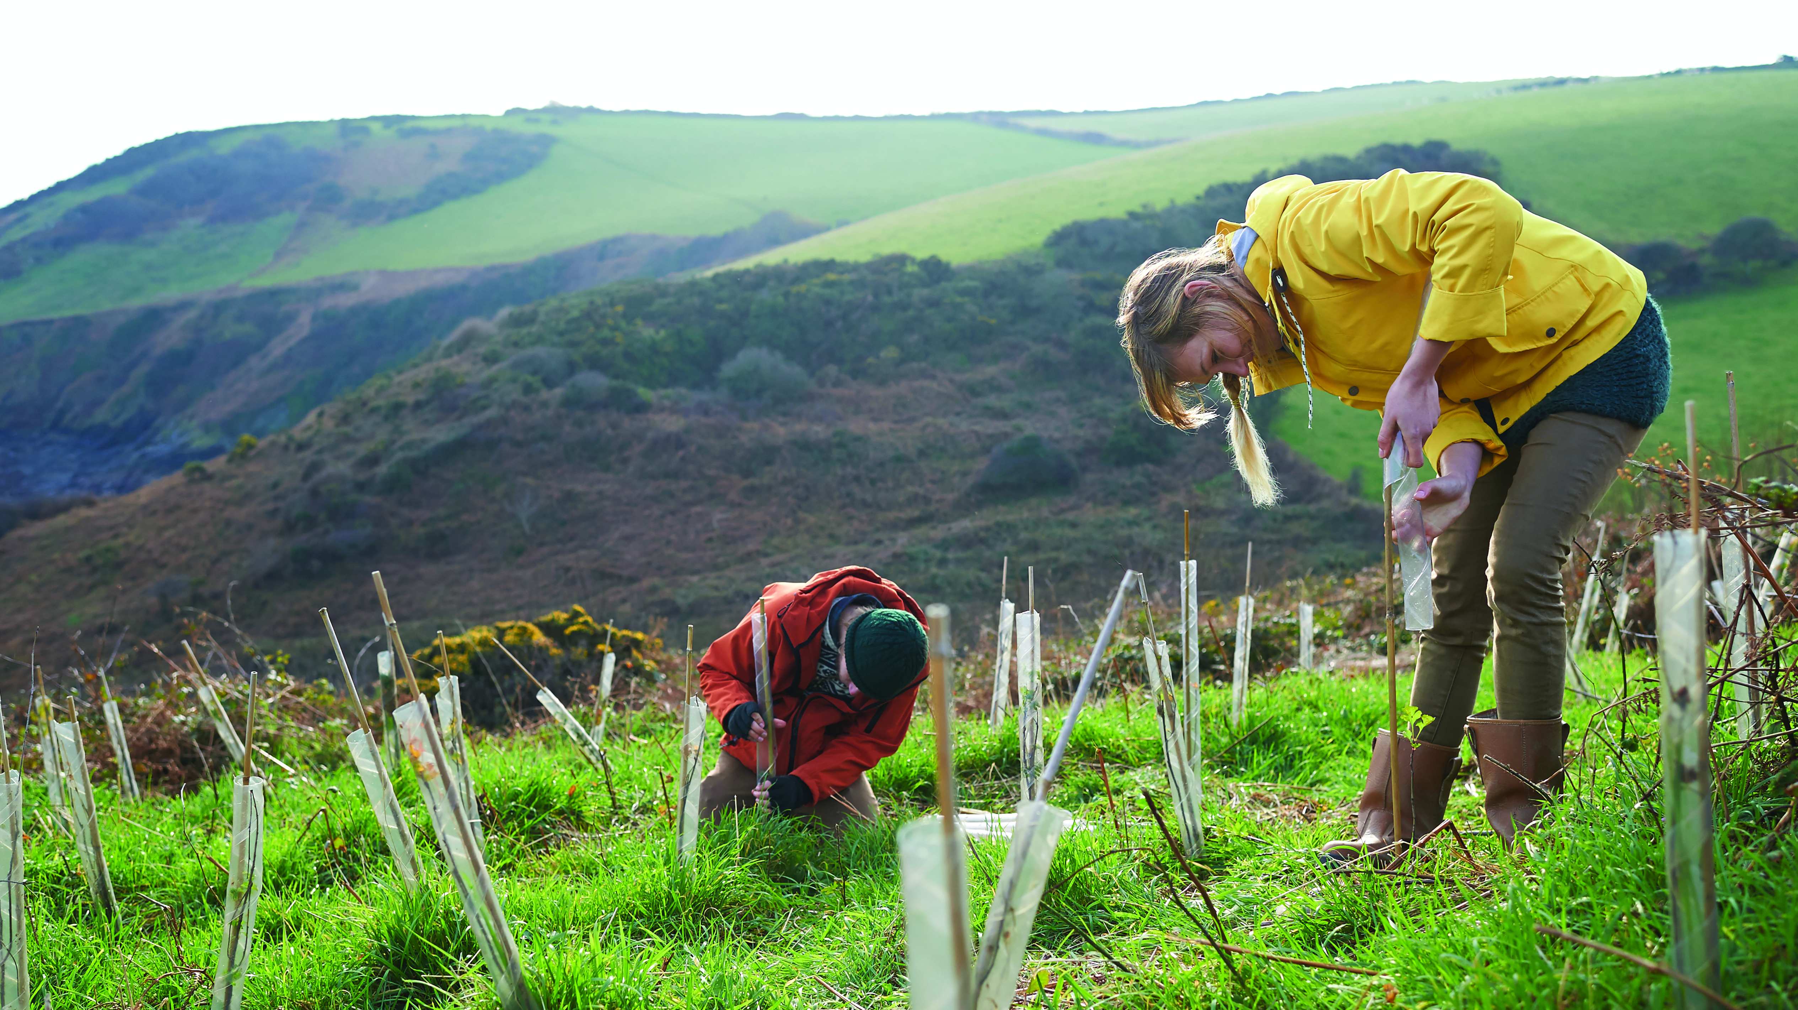
报告家庭会员
16

Slide 17

报告家庭会员
报告家庭会员
若要加入家庭会员计划，您的分会秘书必须填妥家庭单位证明表格或在网上提交。
17

Slide 18
谢谢您
© 2019 国际狮子会
XXXX 00/00 CH
18

